Slide 1
cloZet
서비스 이름 변경

Slide 2
Background Research
User interview
Service Scenario
Logo & Icon
Development
Schedule

Slide 3
Service Concept
아이콘 혹은 기능 설명 이미지
SPA Brand 피팅 룸 내에서의 고객 경험 향상 서비스
백화점 / 패션매장 (피팅룸이 많이 구비된 Spa brand를 중심으로)
# O2O, 구체적으로 뭐라고 하면 좋을까….

Slide 4
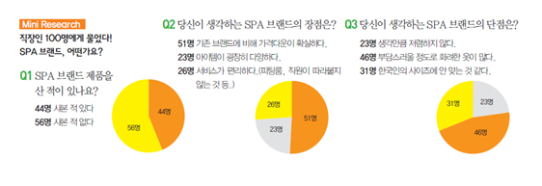
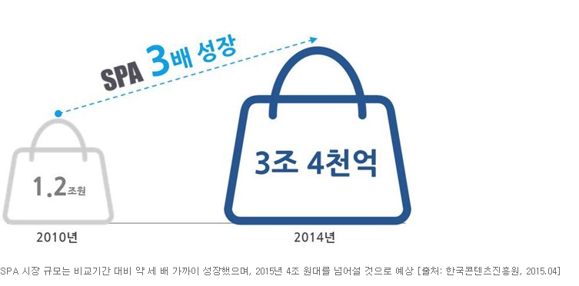
시장
Background Research
국내 SPA BRAND 시장의 성장과 실제로 40%의 사람들이 스파 브랜드를 구매한 경험이 있다.
SPA BRAND란? SPA(스파)는 Specialty store retailer Private label Apparel brand의 약자로 기획부터 생산, 유통, 판매까지 직접 관리하는 브랜드로 비용의 비효율성을 제거하는 전략을 취한다.

Slide 5
기회요소
Background Research
SPA BRAND의 O2O 서비스 부족 (리서치)
온라인 서비스와 오프라인 서비스 연결을 통해 구매 흐름 연결

Slide 6
사용자 인터뷰
Background Research
인터뷰 진행

Slide 7
구매 흐름
Background Research
소비자 구매 의사 결정 과정을 참고한 고객 행동 정의
Wants
Search
Evaluation
Purchase
Post
Purchase
상품 구매를 희망한다.
“매장(백화점) 방문”
상품을 몰색한다.
“매장 매대 탐색”
상품을 선택한 뒤,
평가 및 결정한다.
“피팅룸 방문”
상품을 구매한다.
“매장 계산대”
상품 후기를 남긴다
“온라인/지인평가”
‘소비자 구매 의사 결정 5단계’ 를 오프라인 패션 매장에 접목 했을 때, 피팅룸(탈의실)은 소비자의 제품 평가 및 결정이 일어나는 핵심 장소임
그러나 현재 피팅룸 내의 환경은 ‘빠르게 입어보고-결정하는’ 단순한 장소로만 활용되고 있음
우리조는 피팅룸이라는 장소를 IT 솔루션을 통해 보다 가치 있는 장소로 변모시키고자 함

Slide 8
피팅룸 타겟
Background Research
소비자 구매 의사 결정 과정을 참고한 고객 행동 정의
Wants
Search
Evaluation
Purchase
Post
Purchase
상품 구매를 희망한다.
“매장(백화점) 방문”
상품을 몰색한다.
“매장 매대 탐색”
상품을 선택한 뒤,
평가 및 결정한다.
“피팅룸 방문”
상품을 구매한다.
“매장 계산대”
상품 후기를 남긴다
“온라인/지인평가”
‘소비자 구매 의사 결정 5단계’ 를 오프라인 패션 매장에 접목 했을 때, 피팅룸(탈의실)은 소비자의 제품 평가 및 결정이 일어나는 핵심 장소임
그러나 현재 피팅룸 내의 환경은 ‘빠르게 입어보고-결정하는’ 단순한 장소로만 활용되고 있음
우리조는 피팅룸이라는 장소를 IT 솔루션을 통해 보다 가치 있는 장소로 변모시키고자 함

Slide 9
니즈, 문제점
Stakeholder needs & Strategy
고객
매장직원
MD
피팅룸에 가지고 간 물건의 사이즈나 컬러를 바꾸고 싶지만, 방법이 없어 포기하거나 옷을 다시 입고 나와서 챙겨와요.
옷만 잔뜩 입어놓고 사라지는 고객들이 야속해요. 어떻게 하면 떠난 고객들을 잡을 수 있을까요?
물건을 디스플레이 할 때에는, ‘잘 팔릴 것 같은 상품’이라는 주관적인 감으로 선정해요
마음에 드는 물건을 찜해 놨지만 다시 구매를 위해 방문했을 때 재고가 없어서 구매하지 못한 적이 있어요.
상품 판매 전략은 대부분 판매량에만 의존해요. 판매량 외에도 확인할 수 있는 정량적인 자료가 있으면 좋겠어요.
저는 여러 브랜드의 상품을 구매하지만, 피팅룸 특성상 브랜드 별로 입어봐야 한다는 불편함이 있어요.
오프라인 매장의 장점은 직접 만져보고 확인할 수 있다는 장점이 있죠. 이 장점을 극대화 시킬 방법 없을까요?
고객과 매장직원과의 접점을 높일 수 있는 솔루션을 제시한다.
고객이 피팅룸에 가져간 상품을 잠재적인 구매가능성으로 정의한다.
‘직접 제품을 확인하고 만지는’ / ‘착샷이 가능한’ 오프라인 커머스의 장점을 최대한 살릴 수 있는 전략으로 활용

Slide 10
문제점 D
Background Research
관련 사진 이미지
인터뷰 결과 SPA BRAND의 단점으로 사이즈 기준이 국내 기준과 맞지 않는다는 답변이 많았다.
그래서 피팅룸에 들어갈 때 원하는 디자인의 옷을 사이즈 별로 여러 벌 들고 가는 경우가 많다.

Slide 11
문제점 D
Background Research
하지만, SPA BRAND의 경우, 피팅 할 수 있는 옷의 개수가 한정되어 있다.
자신에게 맞는 사이즈를 찾기 위해 고객이 여러 번 피팅 룸을 왔다 갔다 해야 하는 상황이다.
이러한 구매 의사 결정 단계까지의 장애물로 인한 단절로 쇼핑의 흐름이 끊기게 된다.
(청량리 롯데백화점 기준)
(의상제한 6개)
(의상제한 3개)
(의상제한 3개)
(의상제한 5개)
>>> 다른 지점도 조사 필요
잠실 추가로 고고

Slide 12
문제점 D
Background Research
기존에 가지고 있는 옷과 매칭도를 생각하며 구매하는 고객들
브랜드 별로 탈의실을 따로 운영하지만, 다양한 브랜드의 옷을 조합해서 확인하고 싶은 니즈
인터뷰나 증거 자료 등이 있어야할 듯
재고
추천
피팅
사이즈

Slide 13
기능
Service function
서비스 기능
As is > to be(Insight)
문제점
재고
추천
피팅
사이즈

Slide 14
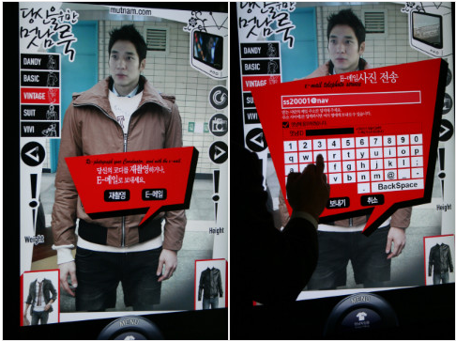
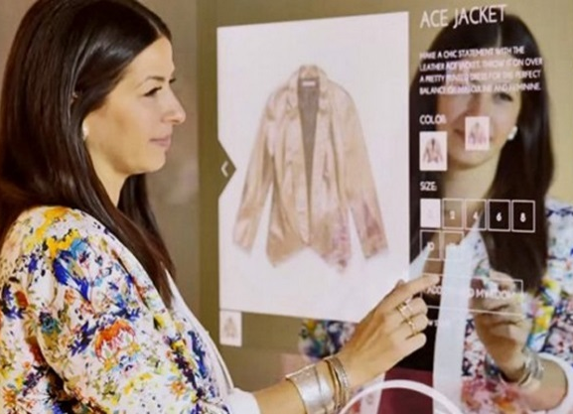
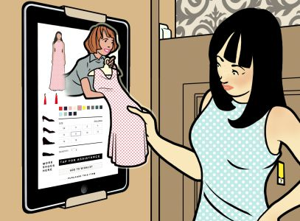
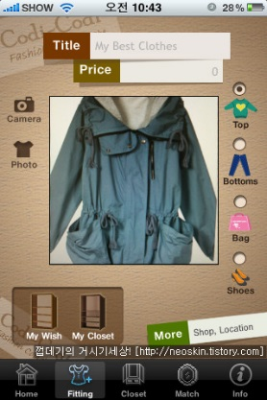
Competitor
1. 가상피팅 서비스
2. Interactive mirror
3. Interactive mirror
4. 옷장관리 App
- 삼성 SDS
- Rebecca Minkoff
- Rebecca Minkoff
-
사용자의 사진 위에 가상의 옷을 맵핑하는 기술, 직접 입어보지 않고 물건을 구매할 수 있다.
거울 위에 패션 관련 정보들이 구현됨. 상품요청 / 상품정보 등을 확인하기 쉬움
피팅룸 내에 태블릿PC가 설치되어 있으며, 사용자는 판매자에게 상품을 요청할 수 있음.
내 의상을 직접 찍고, 분류하여 매일의 코디를 관리해주는 서비스
실제 사용자의 체형을 반영한 핏 등을 제공하지 않음
제품의 실제 재질 등을 확인하기 힘듬
높은 구축비용
- 높은 구축비용
공용 기기(태블릿 PC)로 인한 사용자 프라이버시 침해 문제
태블릿 PC 도난의 위험
많은 유사 서비스 사례
상품 분류 방식의 번거로움
제안하는 서비스와 다른 포지션
우리 서비스는 기존의 피팅룸에 디바이스와 솔루션을 추가하는 방식이기 때문에
초기 구축비용이 낮으며, 사용자 개인 디바이스를 활용하기 때문에 프라이버시 침해 문제에서 자유로움

Slide 15
차별화 포인트
Strong factor . App position
태블랫
(보안, 도난)
우리 앱
너무 미래적
고비용
경쟁사
이미지
이미지
경쟁사
이미지
장점 언급 > 어플로 이슈 해결

Slide 16
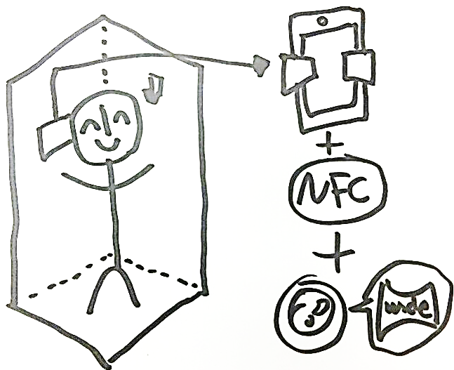
수정
Solution (하드웨어/ 환경구성)
피팅룸입니더
<하드웨어>
거치대
스마트폰을 거치할 수 있음. 사용자가 피팅룸에 입장한 뒤 거치대에 휴대폰을 끼워넣음
바코드
2. NFC
거치대와 함께있는 NFC칩. 휴대폰을 끼워 넣으면 NFC를 통해 자동으로 서비스 화면으로 이동됨
사진촬영
3. 와이드렌즈
셀카모드로 착샷 촬영 시, 시야각 안에 전신이 안 들어와서 대안으로 넣음 ㅜㅜ
렌즈와 결합하면 시야각을 넓혀줘서 전신 촬영이 가능함
사용자가 피팅룸에 입장한 뒤 거치대에 휴대폰을 넣는 순간,
제안하는 솔루션이 시작됨

Slide 17
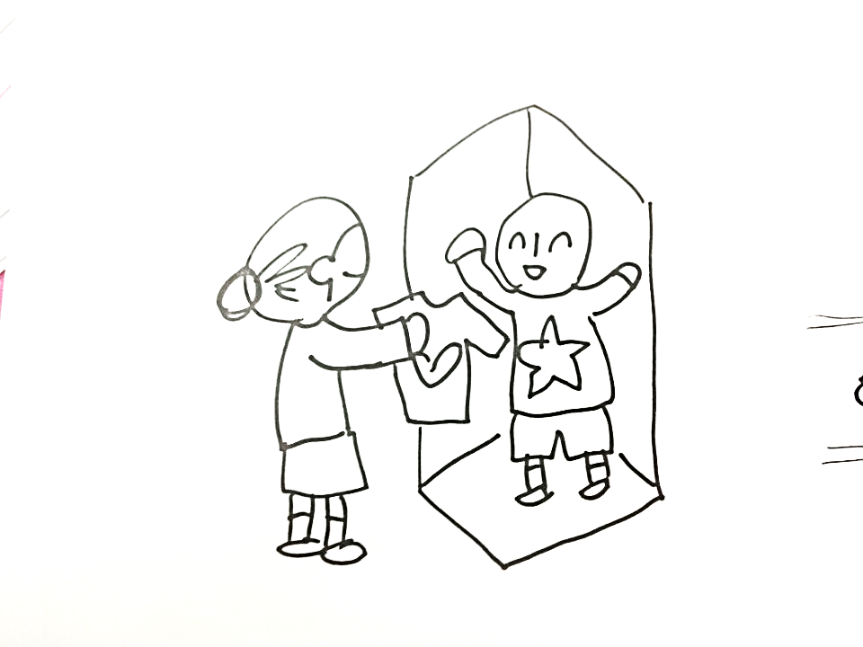
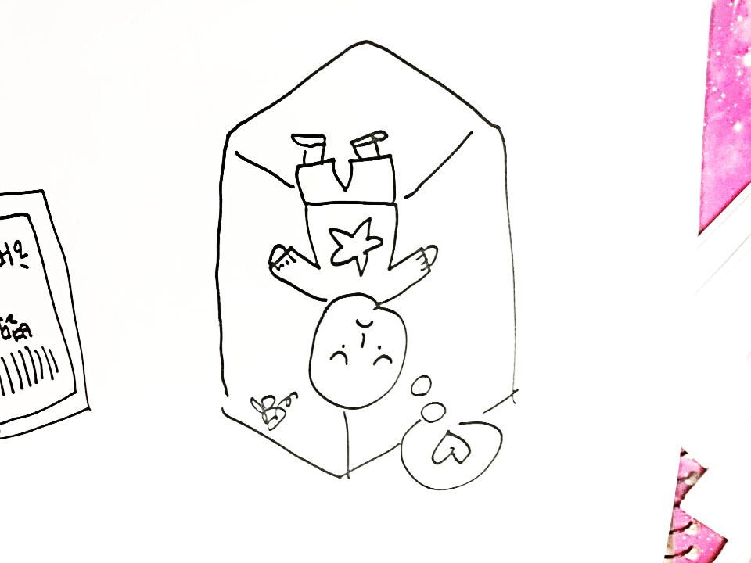
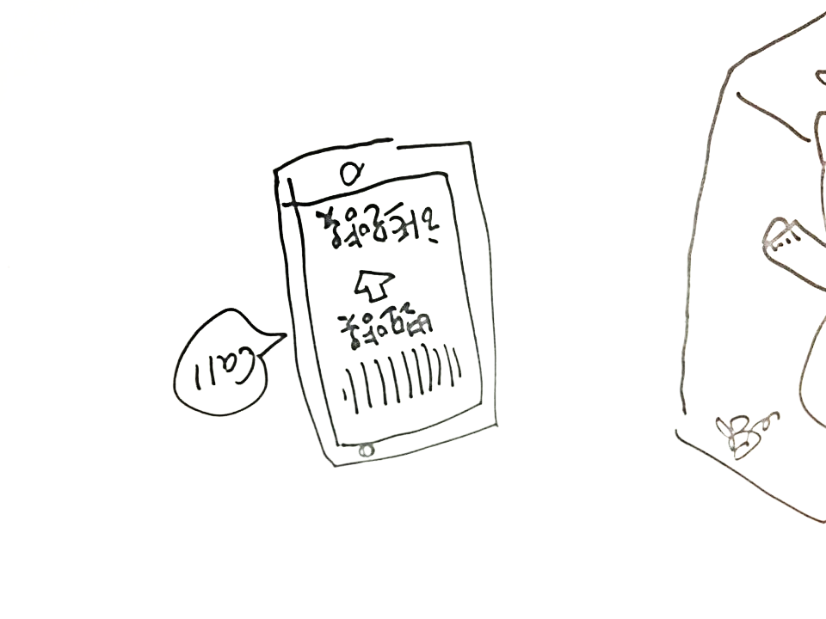
사용 시나리오 수정
Solution (소프트웨어)
1. 바코드 기반의 상품 호출 (사이즈/컬러 변경)
피팅룸에 들어온 소연이.
선택했던 옷의 사이즈와 컬러가 마음에 들지 않는다.
소연이는 Clozet을 실행시켜 해당 옷의 바코드를 인식시키고, 변경사항을 선택한다.
정보를 확인한 직원이 수락 버튼을 누르고, 변경된 제품을 소연이에게 가져다 준다.

Slide 18
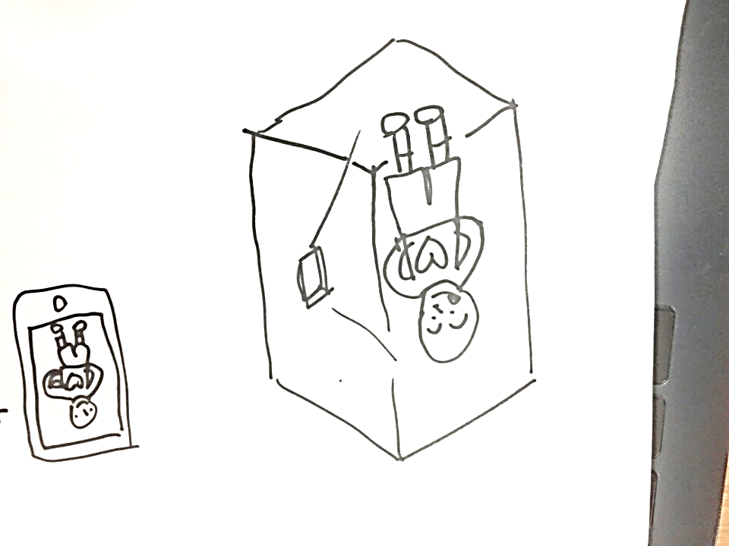
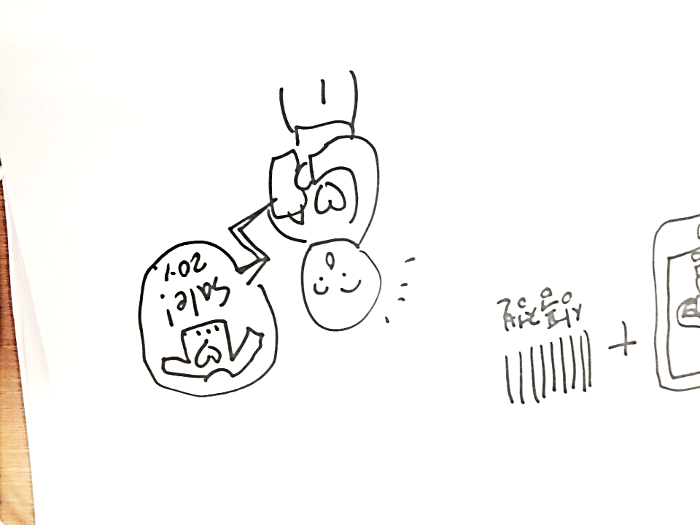
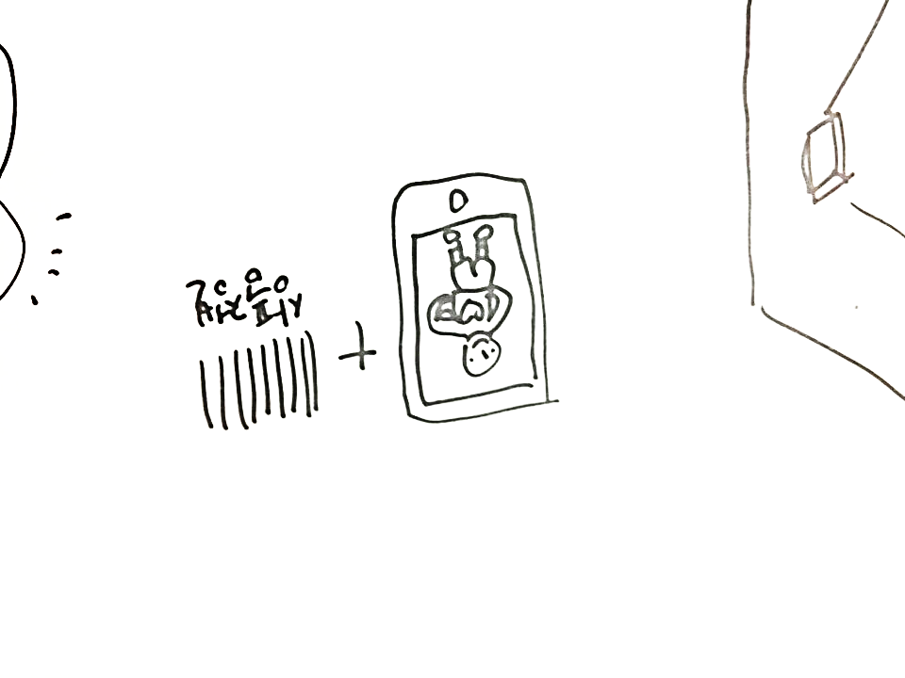
사용 시나리오 수정
Solution (소프트웨어)
2. 착샷 기반의 상품정보 푸시 (세일,제고 정보와 연동)
상품이 마음에 든 소연이는 일단 착샷을 찍어 기록해 놓는다.
촬영된 이미지에 바코드 정보를 추가하여 정보를 기록해놓는다.
해당 제품을 당장 구매하지 않더라도, 매장 재고 시스템과 연계되어 상품이 거의 팔리거나 세일시기에 맞춰 푸시 알림을 제공한다.

Slide 19
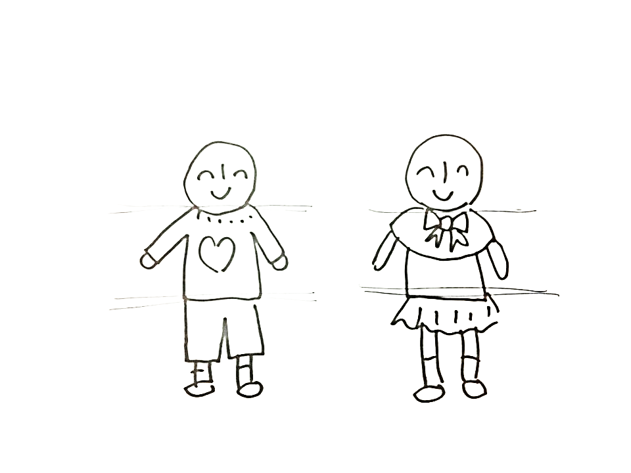
사용 시나리오 수정
Solution (소프트웨어)
3. 착샷 데이터를 활용한 코디 솔루션
착샷 내에서 바코드가 상의/하의를 인식해서 상의/하의 이미지를 분리시켜준다.
소연이는 상/하의 이미지를 넘겨보면서 마음에 드는 코디를 확인하고, 구매를 한다.

Slide 20
서비스 아키택처 + 개발

Slide 21
장점 / 비즈모델
온라인 to 오프라인
온라인을 통한 고객 경험 제공
잠재 고객 정보 확보
지속적인 상품 정보 제공을 위한 구매유도
글로벌 시장 DB > MD 마케팅 활용 (온라인)

Slide 22
장점 / 비즈모델
어플
피팅
주문
구매
글로벌
MD 현지
마케팅
CX 향상을
고객 유치
솔루션,디바이스
판매/대여
차별화된
서비스 제공
백화점
or
브랜드
에스젠
솔루션,디바이스
구매
고객
“B2B Solution”
공급자(에스젠)가 백화점 or 패션브랜드에게 솔루션 대여/판매
백화점에서는 고객에게 서비스 제공을 통한 CX경험 향상
추가로, 고객의 정보를 활용하여 부가 서비스 창출 가능

Slide 23
개발
주요 기능
기술
개발
시연

Slide 24
디자인
로고
와이어프레임
주요화면

Slide 25
appendix

Slide 26
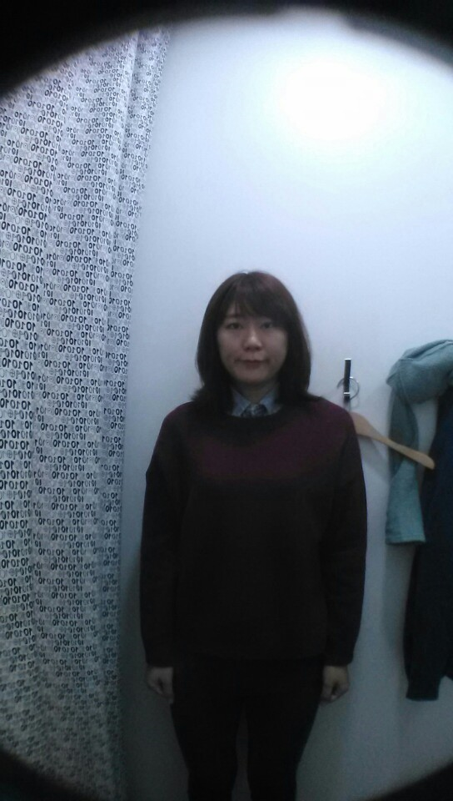
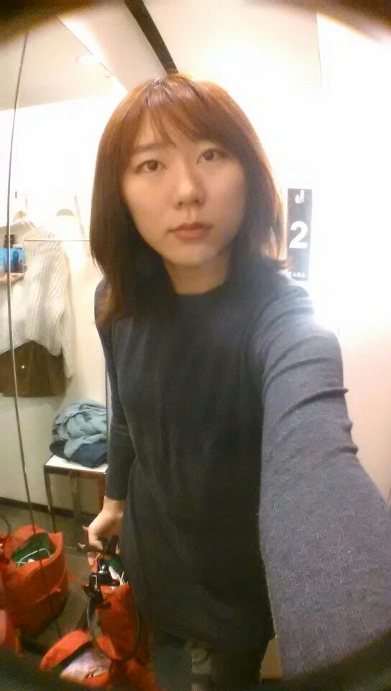
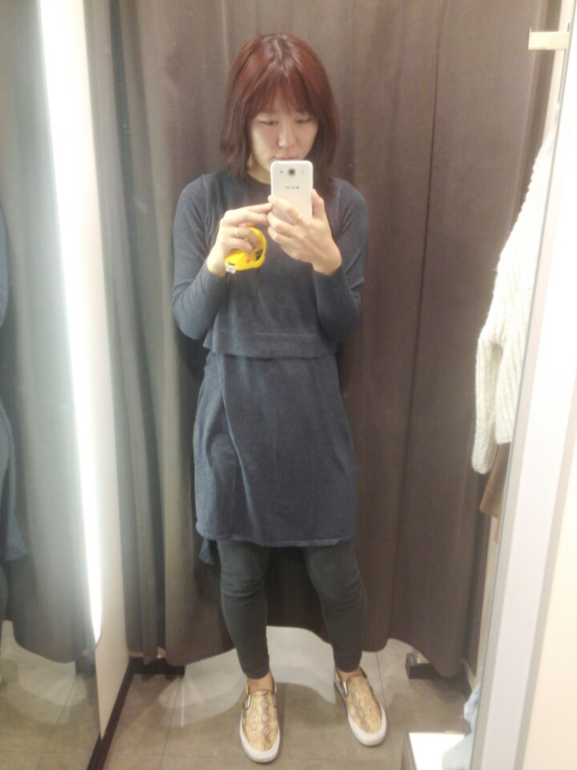
예상질문
Q1. 피팅룸 내에서 전신 셀카가 가능한가?
와이드렌즈가 있으면 일부 탈의실(120*130)에서 가능
또 대부분의 탈의실이 큰편이어서 가능함. (120*130탈의실 > 100*100탈의실)
^3^
^3^
(청량리 롯데백화점 기준)
미쏘 120*130 (의상제한 6개)
유니클로 120*130 (의상제한 3개)
탑텐 120*130 (의상제한 3개)
자라 100*100 (의상제한 5개)
^3^
탑텐 120*130 촬영장면
자라 100*100 촬영장면
각도 설정만 잘 한다면
전신 촬영 가능
셀카모드에서 상반신 촬영은 가능함
후면카메라는 전신가능.. (거치대 환경에서는 힘들듯)

Slide 27
예상질문
Q2. 피팅룸의 대기시간이 길어지는게 아닐까?
현재 피팅룸의 가치는 입어보고-확인하는 정도에 그침
지속적으로 사용자에게 물건 구매를 유도하거나, MD나 점주에게 가는 데이터로 활용된다면 피팅룸의 가치가 올라갈 것이기 때문에 더 좋은 솔루션이라고 판단됨
Q3. 사용자의 사진에서 상의/하의를 어떻게 분리함?
우리가 제공하는 사진에서 가이드라인을 제공할 것
기준에 맞춰서 사진 촬영을 한 뒤에, 바코드 데이터를 추가하면 자동으로 상/하의를 구분해주는 방식으로 활용할 예정

Slide 28
http://trendinsight.biz/archives/14066
1. 수많은 제품에 적용된, 범용성 높은 제품 확인 수단
바코드는 대부분의 소매품에 기록이 되어있다. 즉, 범용성이 상당히 높은 제품 확인 수단이다. 수많은 제품에 바코드가 쓰이다 보니 바코드를 사용하기 위한 인프라를 사업자가 따로 구축을 할 필요가 없다. 기존에 구축된 바코드 제품 인프라에 수익모델을 그대로 적용하면 되기 때문에 사업을 영위하는 데 있어 큰 비용을 들이지 않아도 된다. 이는 mPedigree의 경우를 보더라도 확실히 알 수 있다. 사회적 인프라가 상대적으로 빈약한 아프리카에서도 바코드를 이용한 사업 모델은 극적으로 통했다.
Consumer-code를 통해 사람들의 참여를 유도하자
제아무리 바코드가 높은 범용성과 제품 확인의 편리성을 지녔다고 하더라도 이를 이용하는 Consumer, 즉 소비자들이 움직이지 않으면 Consumer-code로서의 도약은 어려울 것이다. 그래서 바코드를 서비스 이용자들이 적극 이용할 수 있도록 참여를 유도하는 것이 핵심이다. Consumer-code를 이용하게끔 소비자의 참여를 유도하기 위해서는 현재 나와 있는 다양한 서비스들과의 융합, 접목이 필요하다. 일례로 오늘날 거대한 흐름으로 자리 잡은 SNS와 바코드 서비스를 연계하여, 바코드를 이용하여 제품을 확인하는 모습을 실시간으로 SNS에 올려서 이를 지인들과 나누는 방안을 생각해볼 수 있다. 주변의 지인들은 자신들과 공통의 관심사로 묶일 가능성이 크기 때문에 지인이 바코드를 이용해서 확인한 제품에 대해 재확인과 평가가 이루어지는 장이 마련될 것이다. 그리고 이 같은 SNS활동을 통해 차곡차곡 쌓인 정보들을 빅데이터로 활용하는 단계까지 생각해볼 수 있다. 이러한 일련의 과정들은 서로 동떨어진 활동이 아니라 유기적으로 움직일 것이며, 곧 소비자들이 바코드를 Consumer-code로 인식하는 계기를 마련해 줄 것이다.?

Slide 29
재 피팅을 위한 대기와 번거로움, 옷 매칭을 상상해야함에 따른 구매 망설임
Background Research
소비자 구매 의사 결정 과정을 참고한 고객 행동 정의
단절
Wants
Search
Evaluation
Purchase
Post
Purchase
상품 구매를 희망한다.
“매장(백화점) 방문”
상품을 몰색한다.
“매장 매대 탐색”
상품을 선택한 뒤,
평가 및 결정한다.
“피팅룸 방문”
상품을 구매한다.
“매장 계산대”
상품 후기를 남긴다
“온라인/지인평가”
‘소비자 구매 의사 결정 5단계’ 를 오프라인 패션 매장에 접목 했을 때, 피팅룸(탈의실)은 소비자의 제품 평가 및 결정이 일어나는 핵심 장소임
그러나 현재 피팅룸 내의 환경은 ‘빠르게 입어보고-결정하는’ 단순한 장소로만 활용되고 있음
우리조는 피팅룸이라는 장소를 IT 솔루션을 통해 보다 가치 있는 장소로 변모시키고자 함

Slide 30
http://news.mk.co.kr/newsRead.php?year=2010&no=226779

Slide 31
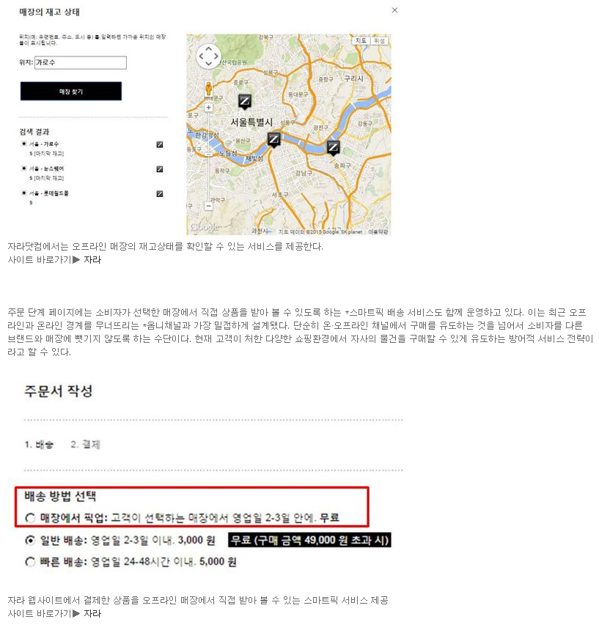
Background Research

Slide 32
Background Research
위에서 언급한 글로벌 SPA브랜드는 전 세계 소비자들을 대상으로 상품과 마케팅을 기획하기 때문에 그들의 지역적이고 문화적인 특성, 취향, 체형, 정서 등을 모두 만족시키기는 어렵다.
하지만 온라인 쇼핑몰에서는 방문자의 쇼핑을 점원이 옆에서 도와줄 수 없으므로 고객 편의가 최대한 반영된 UI, UX 전략이 필요하다.
오프라인에서 잘 다져진 브랜드 가치와 서비스 만족도가 오프라인으로 이어져 서로 시너지를 내야 하지만, 반대로 상반된 쇼핑경험을 제공한다면 고객의 이탈은 가속화되고 장기적으로는 브랜드 이미지에도 부정적인 영향을 미칠 수 있기 때문이다.
http://www.ditoday.com/articles/articles_view.html?idno=20343

Slide 33
Idea summary
주제
Clozet(가제) – 피팅룸 내에서의 Customer Experience 제안
백화점 / 패션매장 (피팅룸이 많이 구비된 Spa brand를 중심으로)
Needs / Pain point
Findings
탈의실에 가지고 들어간 물건의 사이즈나 색상을 바꾸고 싶지만 방법이 없어 다시 옷을 갈아입고 가지러 나오는 케이스
브랜드 별로 탈의실을 따로 운영하지만, 다양한 브랜드의 옷을 조합해서 확인하고 싶은 니즈
소비자 구매 의사 결정 과정 중, ‘평가 및 결정’ 단계의 상당 케이스는 피팅룸 내에서 이루어진다.
피팅룸은 Personal Zone으로, 사용자가 의류매장 내에서 부담 없이 행동할 수 있는 장소이며, 착샷 기록을 위한 셀카도 상당수 찍음
피팅룸으로 가져가는 상품들의 경우, 마음에 드는 제품들을 이미 선별한 과정이라고 볼 수 있음 → 바로 구매를 하지 않더라도 잠재적인 구매가능성이 있는 제품 / 선호도 제품 케이스로 카운팅 가능
패션 매장의 경우, 옷마다 바코드가 내장되어 있어 사용자의 직접 입력 없이 제품 정보들을 체계화 할 수 있음
MD의 경우 주관적인 판단에 의해 패션 디스플레이를 하는 케이스가 많음
주요아이디어 - 기술
- Hardware : 탈의실 내에 NFC, Wide lense가 내장된 거치대
Software : 바코드 기반의 상품 호출 (사이즈/컬러 변경)
착샷 기반의 상품 정보 푸시 (세일, 재고 정보와 연동)
착샷 데이터를 활용한 코디 솔루션

